Slide 1

张建忠 徐敬东 编著
清华大学出版社 出版
ISBN：9787302436959

Slide 2
第12章 域名系统
张建忠 徐敬东
南开大学计算机科学与技术系

Slide 3
为什么要使用域名？
问题的提出
TCP/IP互联网中，可使用IP地址标识主机
IP地址抽象，不直观
用户希望用好读、易记的字符串标识主机
域名系统希望解决的主要问题
主机名的管理
主机名-IP地址映射

Slide 4
互联网命名机制应解决的问题
全局唯一性：一个特定的主机名在整个互联网上是唯一的
名字便于管理：包括分配名字、确认名字、回收名字等
高效地进行映射：高效地将主机名映射为IP地址（或将IP地址映射为主机名）

Slide 5
互联网命名机制分类
无层次命名机制
层次型命名机制

Slide 6
无层次命名机制
无层次命名机制的概念：主机的名字简单地由一个字符串组成，该字符串没有进一步的结构
特点
名字的分配、确认、回收等工作由一个部门集中管理
名字-地址之间的映射可通过一对一的表格实现
缺点：随着互联网中主机的大量增加
名字冲突的可能性越来越大
单一管理机构的工作负担越来越大
解析效率低
无层次命名机制已被TCP/IP互联网淘汰

Slide 7
层次型命名机制
层次型命名机制：在名字中加入结构，而这种结构是层次型的
层次型名字的树状结构
树中的每一结点都有一个相应的标识符
主机名是从树叶到树根（或从树根到树叶）路径上各结点标识符的有序序列

Slide 8
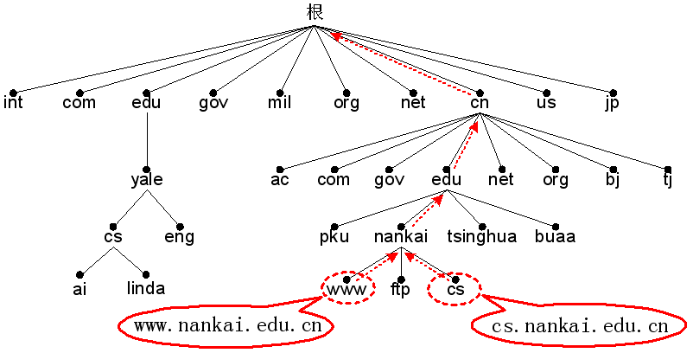
层次型名字的树状结构举例

Slide 9
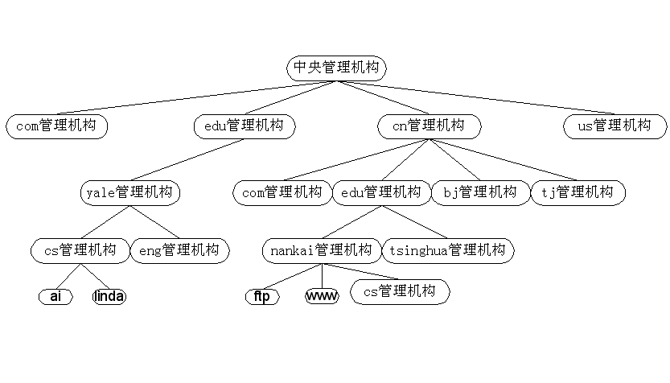

层次型命名机制的特点
只要同一子树下每层节点的标识符不冲突，完整的主机名绝对不会冲突
层次型命名机制有利于层次型的名字管理
层次型命名机制有利于高效地进行名字-地址的映射（详见域名解析部分）

Slide 10
TCP/IP互联网域名
域名系统：TCP/IP互联网实现的层次型名字管理机制
域名系统的主要内容
名字语法以及名字管理特权的分派规则
名字-地址映射分布式计算机系统的实现方法
域名：域名系统的命名机制
完整的域名由名字树中的一个结点到根结点路径上结点标识符的有序序列组成，其中结点标识符之间以“．”隔开
标号：节点标识符
域：由每一标号后面的各标号组成

Slide 11
TCP/IP互联网域名与Internet域名
TCP/IP互联网域名
是一种抽象的标准
各标号值可任意填写
任何组织均可根据域名语法构造本组织内的域名
Internet域名
Internet是一个国际性的大型互联网
Internet规定了一组正式的通用标准标号

Slide 12
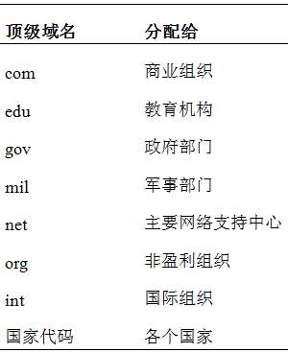
Internet顶级域名
组织模式
地理模式

Slide 13
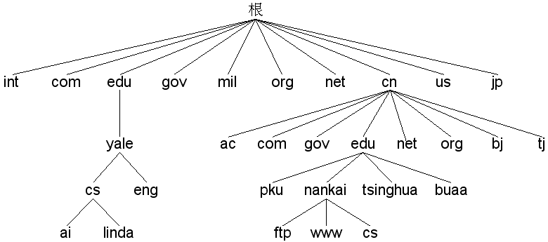
Internet域名结构举例

Slide 14
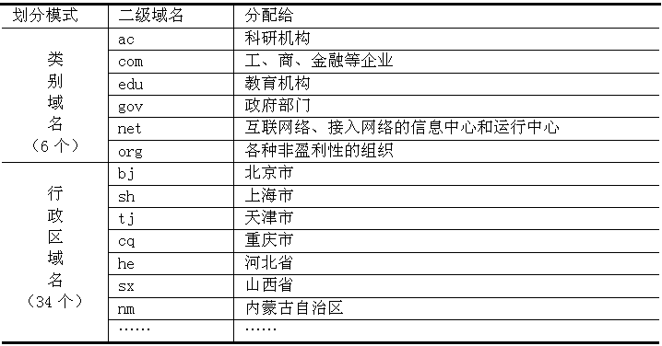
我国二级域名分配举例

Slide 15
域名解析
为什么要进行域名解析？
用户希望使用记忆和书写较为方便的域名
主机之间的通信仍需要使用IP地址
需提供一种机制进行域名与IP地址之间的映射
域名解析
将域名映射为对应的IP地址（或将IP地址映射为对应的域名）
域名解析需要借助于一组既相互独立又相互协作的域名服务器完成

Slide 16
域名服务器与域名解析器
域名服务器
服务器软件，运行在指定的主机上，完成域名-IP地址映射
域名服务器保存它所管辖区域内的域名与IP地址对照表
域名解析器
请求域名解析服务的客户软件
域名解析器可利用一个或多个域名服务器解析域名

Slide 17
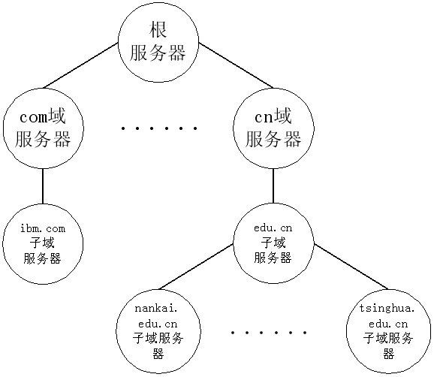
域名服务器的层次结构
树型逻辑结构是域名解析算法赖以实现的基础
域名解析采用自顶向下的算法
解析过程只需走过一条从根节点到另一节点的单向路径，无需回溯，更不用遍历整个服务器树
注意：解析过程都从根服务器开始不是很好的解决方案

Slide 18
域名解析需要的已知条件
域名解析器
已知任意一个域名服务器的IP地址
域名服务器
已知根服务器的IP地址
已知父结点服务器的IP地址

Slide 19
域名解析方式（1/2）
递归解析（recursive resolution）：域名服务器系统一次性完成全部名字-地址变换
反复解析（iterative resolution）：每次请求一个服务器。若给不出最终答案，再请求其他的服务器

Slide 20
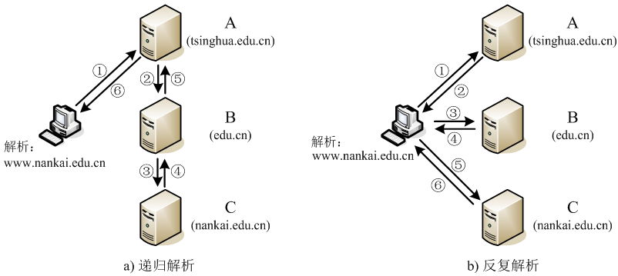
域名解析方式（2/2）

Slide 21
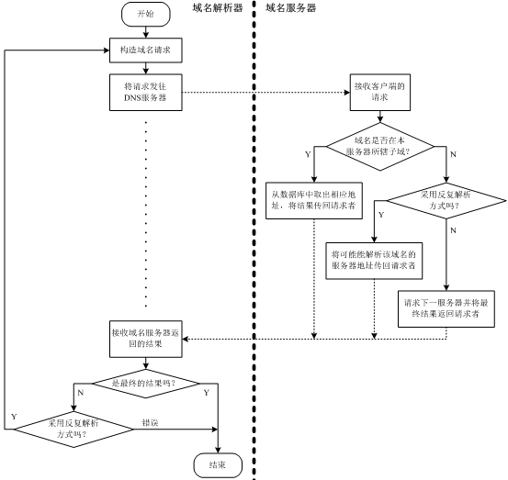
域名解析流程

Slide 22
提高域名解析效率
解析从本地域名服务器开始
域名服务器的高速缓冲技术
将最近解析过的域名与IP地址的映射关系存放在高速缓冲区中
保证缓冲区中域名-IP地址映射关系的有效性
向解析器报告缓冲信息时，注明“非权威性”映射，并给出获取该映射的域名服务器IP地址
为缓冲区中每一映射关系设置最大生存周期
主机上的高速缓冲技术

Slide 23
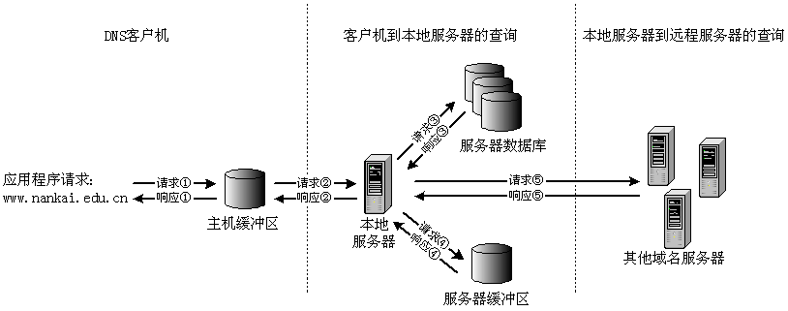
域名解析的完整过程

Slide 24
资源记录
域名服务器的数据库中，每条域名与IP地址的映射关系以资源记录的方式存放
资源记录通常由域名、有效期、类别、类型和具体值组成

Slide 25
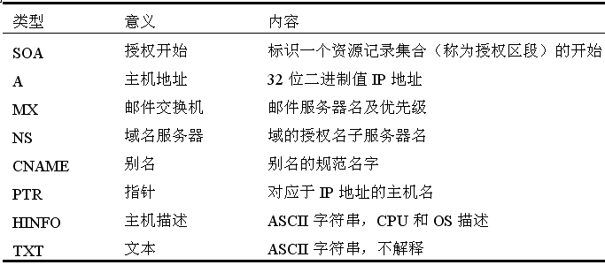
对象类型与类别
对象类型：标识该域名的类型
对象类别：标识使用该域名的协议类别
IN：使用该对象的协议为Internet协议

Slide 26
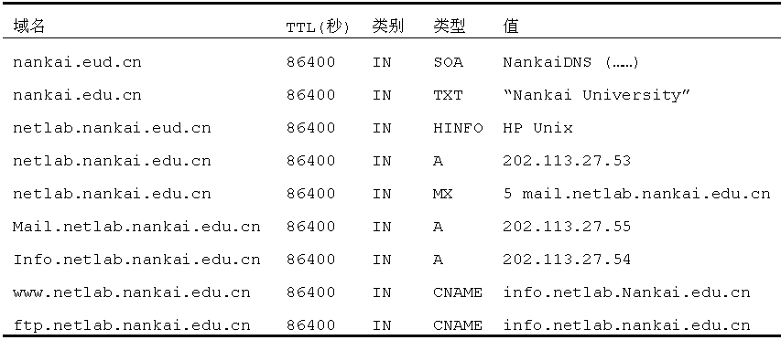
资源记录举例

Slide 27
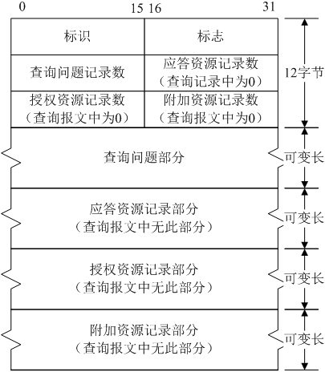
DNS报文
DNS解析器与DNS服务器之间的信息传递
TCP协议：服务器使用TCP的53端口
UDP协议：服务器使用UDP的53端口
DNS报文类型
查询报文：由首部和查询问题部分组成
响应报文：由首部、查询问题、应答资源记录、授权资源记录和附加资源记录组成

Slide 28
DNS报文格式（1/2)
报文头部
标识：标识一个查询请求，用于请求和应答报文间的匹配
标志：指明该报文的特征及应如何处理（如 查询/响应”位：报文是请求报文还是响应报文； “希望递归”位：是否希望采用递归解析；“递归可用”：是否可以支持递归
查询问题记录数、应答资源记录数、授权资源记录数、附加资源记录数：分别指示头部后4类数据的数量

Slide 29
DNS报文格式（2/2)
查询问题部分：请求解析的域名和类别
应答资源记录部分：服务器的解析结果，以资源记录形式给出
授权资源记录部分：授权域名服务器资源记录
附加资源记录部分包：可能对解析器“有帮助”的记录信息

Slide 30
实验：配置DNS服务器
主DNS服务器
权威性DNS服务器
从本地磁盘加载域的精确信息
管理员可对其管理的DNS域名进行增加、删除和修改
从DNS服务器
主DNS服务器的备份服务器
从主DNS服务器下载信息，保持与主DNS数据库同步
可对解析器提出的请求进行应答，但不能修改资源记录
惟缓存DNS服务器
不存在DNS数据库
收到请求后，将其转发至其他域名服务器解析。
解析结果返回给请求者的同时，缓存在自己内存中

Slide 31
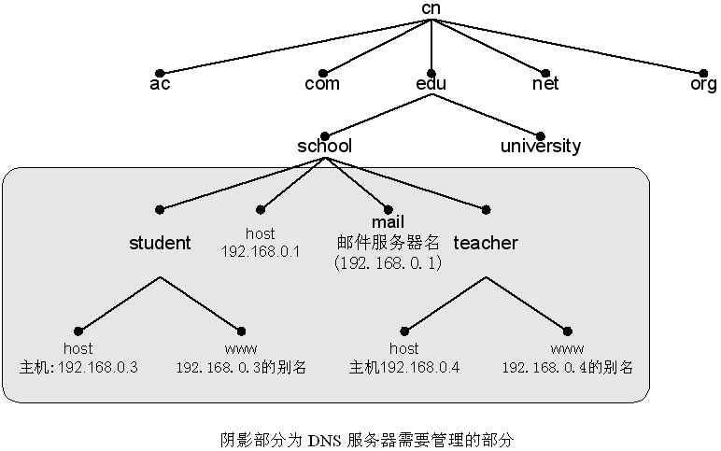
域名服务器管理的域名树

Slide 32
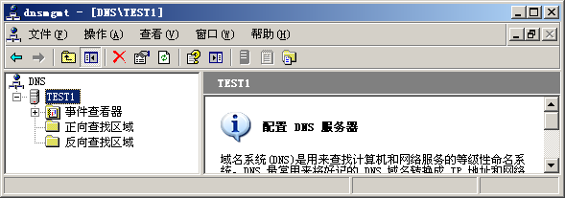
启动DNS管理程序并选择目标服务器

Slide 33
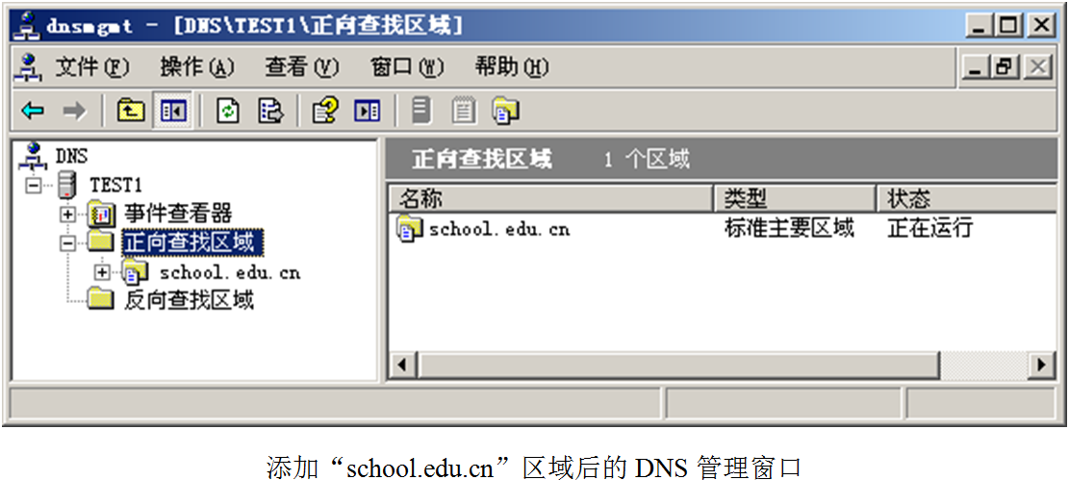
创建存储授权区域名字信息的DNS数据库

Slide 34
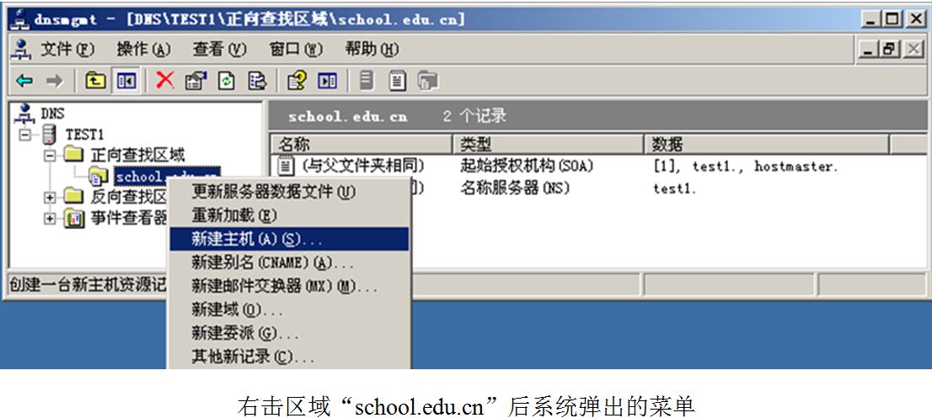
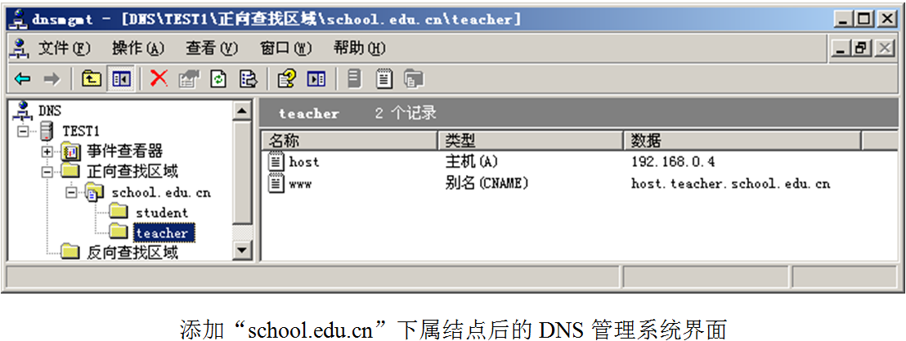
添加资源记录

Slide 35
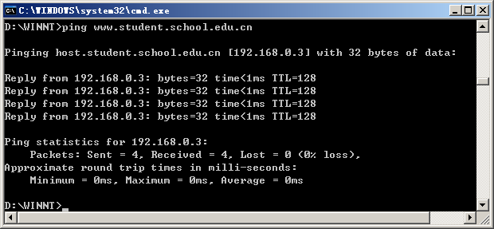
使用ping命令测试配置的域名服务器

Slide 36
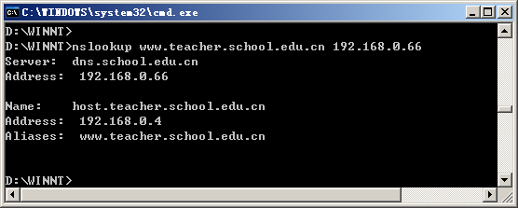
利用nslookup命令测试配置的域名服务器

Slide 37
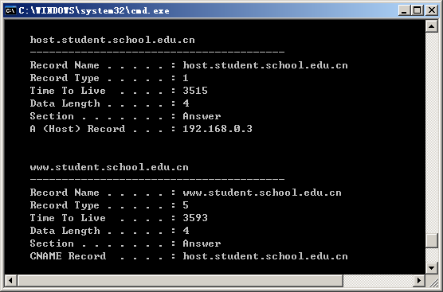
查看主机的域名高速缓冲区

